Slide 1
事件环 Event Loop
小野

Slide 2
进程
CPU正在进行的一个任务的运行过程的调度单位
浏览器是一个多进程的应用程序
进程是计算机调度的基本单位
进程包含线程，线程在进程中运行

Slide 3
进程
任务管理器（mac活动监视器）查看chrome的进程情况
每一个tab都会开启一个进程
浏览器有一个主进程（用户界面）
每一个tab各自有独立的渲染进程（浏览器内核Renderer，渲染引擎）、网络进程（网络请求）、GPU进程（动画与3D绘制）、插件进程（devtool）
每个进程里包含了多个线程运行

Slide 4
渲染进程
GUI渲染线程（渲染页面）
JS引擎线程
GUI渲染与JS引擎线程运行互斥

Slide 5
渲染进程 – GUI渲染线程
解析HTML、CSS
构建DOM/Render树
初始布局与绘制
重绘与回流

Slide 6
渲染进程 – JS引擎线程
JS内核线程
一个主线程与多个辅助线程配合
一个浏览器只有一个JS引擎
解析JS脚本
运行JS代码

Slide 7
渲染进程 – 渲染与脚本解析执行
JS引擎运行脚本与GUI渲染互斥
JS引擎任务空闲 -> GUI渲染更新
<div>Front of you</div>
<script>while (true) {}</script>
<div>End of you</div>
<div>Front of you</div>
<script>
setTimeout(() => document.getElementsByTagName('div')[0].innerText = 'Front of me', 1000);
</script>
<div>End of you</div>

Slide 8
渲染进程 – 事件
事件触发线程：事件环 Event Loop线程
事件线程：用户交互事件、setTimeout、Ajax

Slide 9
渲染进程 – 宏任务与微任务
创建线程的目的是为了实现异步的执行条件
宏任务：宿主提供的异步方法和任务
script setTimeout UI渲染
微任务：语言标准（ECMA262）提供的API运行。
Promise MutationObserver

Slide 10
宏任务队列（取出一个放入执行栈）
Ajax、setTimeout、用户交互事件
JS引擎线程
执行栈
同步代码
宏任务异步代码
执行完毕
事件触发线程
Event Loop
GUI渲染
微任务队列（清空）
Promise.then、MutationObserver

Slide 11
document.body.style.backgroundColor = 'orange';
console.log(1);
setTimeout(() => {
document.body.style.backgroundColor = 'green';
console.log(2);
}, 0);
Promise.resolve(3).then(num => {
document.body.style.backgroundColor = 'purple';
console.log(num);
});
console.log(4);

Slide 12
宏任务队列
script
JS引擎线程
执行栈
script
事件触发线程
Event Loop
GUI渲染
微任务队列（清空）

Slide 13
宏任务队列
script
JS引擎线程
执行栈
script
bgColor: orange
事件触发线程
Event Loop
GUI渲染
微任务队列（清空）

Slide 14
宏任务队列
JS引擎线程
执行栈
script
bgColor: orange
事件触发线程
Event Loop
GUI渲染
微任务队列（清空）

Slide 15
宏任务队列
JS引擎线程
执行栈
script
bgColor: orange
console.log(1)
事件触发线程
Event Loop
GUI渲染
微任务队列（清空）

Slide 16
宏任务队列
setTimeout cb
JS引擎线程
执行栈
script
bgColor: orange
Console.log(1)
事件触发线程
Event Loop
GUI渲染
微任务队列（清空）

Slide 17
宏任务队列
setTimeout cb
JS引擎线程
执行栈
script
bgColor: orange
console.log(1)
事件触发线程
Event Loop
GUI渲染
微任务队列（清空）
Promise.then cb

Slide 18
宏任务队列
setTimeout cb
JS引擎线程
执行栈
script
bgColor: orange
console.log(1)
console.log(4)
事件触发线程
Event Loop
GUI渲染
微任务队列（清空）
Promise.then cb

Slide 19
宏任务队列
setTimeout cb
JS引擎线程
执行栈
script
bgColor: orange
console.log(1)
console.log(4)
执行完毕
事件触发线程
Event Loop
GUI渲染
微任务队列（清空）
Promise.then cb

Slide 20
宏任务队列
setTimeout cb
JS引擎线程
执行栈
空
执行完毕
事件触发线程
Event Loop
GUI渲染
微任务队列（清空）
执行 Promise.then cb -> 清空队列
bgColor: purple、console.log(3)

Slide 21
宏任务队列
setTimeout cb
JS引擎线程
执行栈
空
事件触发线程
Event Loop
GUI渲染
执行渲染
bgColor: purple
微任务队列（清空）
空

Slide 22
宏任务队列
计时到点取出setTimeout cb放入执行栈
JS引擎线程
执行栈
空
事件触发线程
Event Loop
GUI渲染
微任务队列（清空）
空

Slide 23
宏任务队列
空
JS引擎线程
执行栈
执行setTimeout cb
bgColor: green
console.log(2)
事件触发线程
Event Loop
GUI渲染
微任务队列（清空）
空

Slide 24
宏任务队列
空
JS引擎线程
执行栈
空
执行完毕
事件触发线程
Event Loop
GUI渲染
执行渲染
bgColor:
green
微任务队列（清空）
空

Slide 25
NodeJS
1. 基于Chrome V8引擎的JS运行环境
2. 让JS能运行在服务端
3. Node运行环境只包含JS中的ES部分、Node模块和NodeAPI
4. 事件驱动（事件完成通知，异步）
5. 非阻塞式I/O（异步的输入输出）
6. 外部依赖包与模块管理器npm
7. 主线程交替处理任务
PS:多线程同步模型的高并发能力（高性能处理线程池）

Slide 26
多线程同步模型的高并发能力
客户端
服务器
线程池管理
请求1
线程1
线程1
释放线程1
请求2
线程2
请求3
线程1
线程2

Slide 27
主线程交替任务处理
客户端
服务器
I/O操作
主线程空闲
请求1
主线程
FS 操作
主线程空闲
请求2
主线程
主线程空闲
请求3
主线程
http操作

Slide 28
NodeJS
8. 擅长：
I/O操作：文件、网络、数据库等操作
不擅长：
CPU密集型操作：高性能逻辑运算、解压缩、数据分析等操作
9. Node具体做什么？
1. 前后端分离解决跨域
2. 服务端渲染
3. 前端工程化服务与工具

Slide 29
无跨域问题
客户端
http://www.a.com
中间层Node
http://www.a.com
服务端Java
http://www.b.com
接收请求
请求JAVA API
请求Node API
获取结果
接收请求
响应结果
获取结果
响应结果
不同源跨域

Slide 30
客户端
服务端渲染
Node
服务端数据接口
Java
接收请求
请求数据
请求页面
渲染HTML
接收请求
响应数据
获取数据
组装HTML
返回HTML

Slide 31
代码
Webpack
Node打包服务
Webpack
Node响应打包资源
文件读取
.js/.jsx/.vue
.js
分析源码
.css/.scss/.less
编译源码
.css
混淆压缩
.jpg/.png/.gif
压缩后的图片
打包文件

Slide 32
JS单线程
JS主线程是单线程（运行代码）
防止多个线程造成DOM操作与渲染的任务冲突
Node中沿用了主线程为单线程的方式
多线程与单线程的优劣
多线程要频繁切换任务上下文处理多个问题
单线程不需要不存在任务上下文切换问题
多线程在处理多个问题时可能需要管锁机制
单线程不需要管锁机制

Slide 33
多线程任务的运行规则
看文档（线程）
同时做三件事
切换
写代码（线程）
切换
切换
回消息（线程）

Slide 34
多线程任务的运行规则
管锁
写入文件请求a
文件
写入文件请求b
写入文件请求c

Slide 35
单线程任务的运行规则
看文档（事件）
Node
主线程
任务队列
线程池
看文档（事件）
看文档线程
写代码（事件）
执行事件
回调
写代码（事件）
写代码线程
回消息（事件）
回消息线程
回消息（事件）

Slide 36
同步阻塞
文件读取任务
文件读取工具
给我读个文件
把内容给我
我读先，
你等我
同步
等待中……
阻塞
读取中……
拿到文件内容
读完了
文件内容给你
读取下一个文件
我读先，
你等我

Slide 37
异步阻塞
文件读取任务
文件读取工具
等我读先
先挂了,等会儿给你
给我读a文件
把内容给我
阻塞
异步
等待中…
读取中……
拿到文件内容
读完了
文件内容给你
读取下一个文件
等我读先
先挂了,等会儿给你

Slide 38
同步非阻塞
文件读取任务
文件读取工具
我读先，
你等我
给我读a文件
把内容给我
挂断，非阻塞
同步
读取下一个文件
我读先，
你等我
挂断，非阻塞
同步

Slide 39
异步非阻塞
文件读取任务
文件读取工具
给我读个文件
把内容给我
我读先，
先挂了，等会回你
非阻塞
异步
把abc写入文件
我写先，
先挂了，等会回你
非阻塞
异步
获得文件内容
读完了
文件内容给你
收到写完通知
写完了

Slide 40
Node事件环
通过事件循环机制运行JS代码
提供线程池处理I/O操作任务
两种线程：
1. 事件循环线程：负责任务安排
（require, 同步执行回调、注册新任务）
2. 线程池（libuv实现）：负责处理任务
（I/O操作、CPU密集型任务）

Slide 41
NodeJS系统
Node应用
基于V8引擎
Node APIs
事件环
Node内核
Libuv库
事件队列
线程池
readFile
文件系统
B事件
网络
C事件
进程
D事件
……
E事件
……

Slide 42
Node事件环
事件环阶段
Timers：setTimeout / setInterval
Pending callbacks：执行延迟到下一个事件环迭代的I/O回调（内部机制使用）
Idle, prepare：系统内部机制使用
Poll：检查新的I/O事件与执行I/O回调
Check：setImmediate
Close callbacks：关闭的回调函数（内部机制使用）

Slide 43
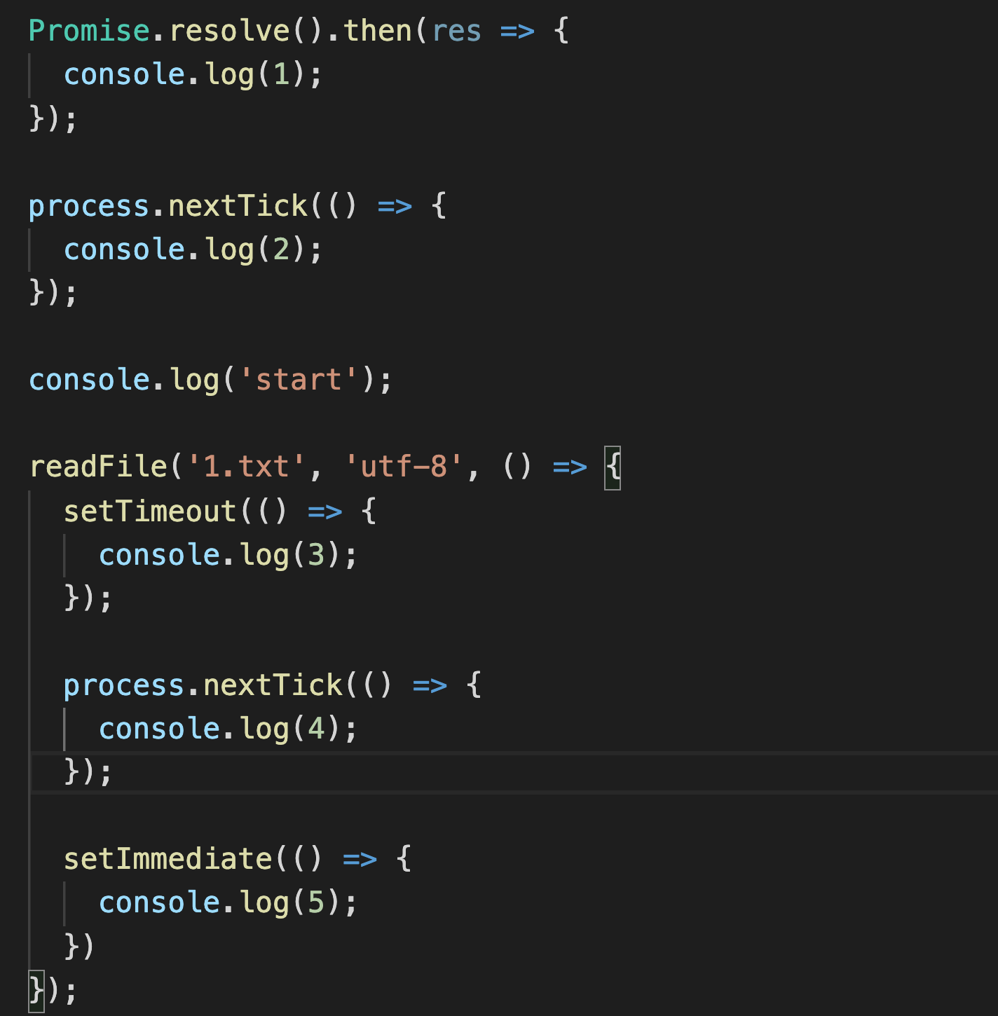
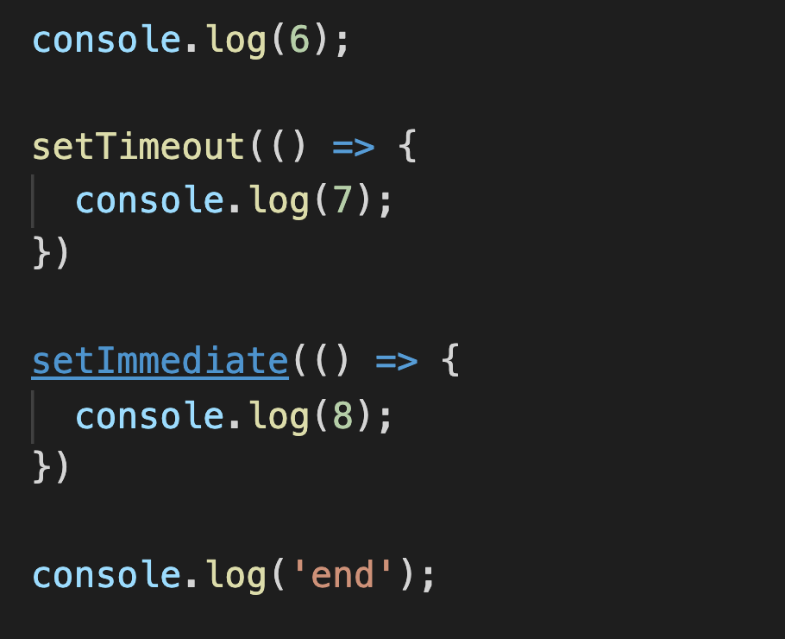
Node事件环

Slide 44
Node事件环
console.log(‘start’)
console.log(7)
console.log(‘end’)
setTimeout1
promse.then1
nextTick1
主执行栈
微任务
Timers
readFile1
Poll
setImmediate1
Check

Slide 45
Node事件环
队列清空
setTimeout1
promse.then1
nextTick1
主执行栈
微任务
Timers
readFile1
Poll
setImmediate1
Check

Slide 46
Node事件环
队列清空
setTimeout1
微任务清空
主执行栈
微任务
Timers
readFile1
Poll
setImmediate1
Check

Slide 47
Node事件环
setImmediate1 cb
setTimeout1 cb
清空
微任务清空
主执行栈
微任务
Timers
readFile1
Poll
清空
Check

Slide 48
Node事件环
队列清空
清空
微任务清空
主执行栈
微任务
Timers
readFile1
Poll
清空
Check

Slide 49
Node事件环
readFile1 cb
清空
微任务清空
主执行栈
微任务
Timers
清空
Poll
清空
Check

Slide 50
Node事件环
console.log(6)
setTimeout2
nextTick2
主执行栈
微任务
Timers
清空
Poll
setImmediate2
Check

Slide 51
Node事件环
队列清空
setTimeout2
nextTick2
主执行栈
微任务
Timers
清空
Poll
setImmediate2
Check

Slide 52
Node事件环
队列清空
setTimeout2
微任务清空
主执行栈
微任务
Timers
清空
Poll
setImmediate2
Check

Slide 53
Node事件环
setImmediate2 cb
setTimeout2
微任务清空
主执行栈
微任务
Timers
清空
Poll
清空
Check

Slide 54
Node事件环
setTimeout2 cb
清空
微任务清空
主执行栈
微任务
Timers
清空
Poll
清空
Check

Slide 55
Node事件环
队列清空
清空
微任务清空
主执行栈
微任务
Timers
清空
Poll
清空
Check

